Slide 1
Урок русского языка. Тема: Речевой этикет.
Презентацию подготовила учитель начальных классов МОУ «НОШ №3 р.п.Озинки» Деревянова Т.В.

Slide 2
Игра «Угадай – ка»
д__ свидани__
п_жалу_ста

Slide 3
Слово из словарика
спасибо

Slide 4
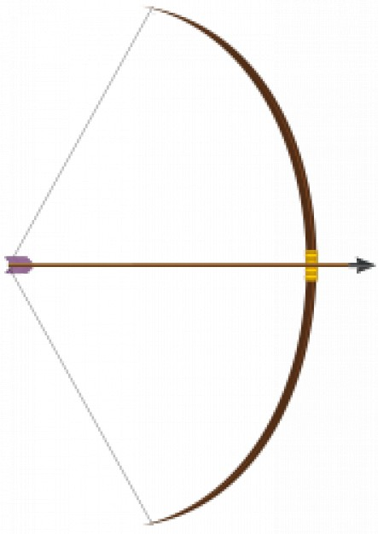

Slide 5
